Slide 1
BÁO CÁO TUẦN 3
Kho ký ức và pipeline
đầu–cuối
Năng lực #1 · kho ký ức SQLite hoàn thành kèm kiểm thử · kế hoạch dựng pipeline đầu–cuối
Đặng Tuấn Phong - Nguyễn Trí Dũng · Tuần 3/8 · 21/09/2026
Notes:
Em xin chào anh. Em xin trình bày báo cáo tuần 3 của đề tài xây dựng bộ nhớ dài hạn cho LLM Agent.
Tuần 2 nhóm đã khóa thiết kế. Tuần 3 là tuần chuyển từ thiết kế sang mã nguồn. Kết quả chính của tuần là kho ký ức SQLite đã hoàn thành kèm bộ kiểm thử, cùng ba notebook khảo sát dữ liệu, và một kế hoạch chi tiết để dựng pipeline chạy đầu–cuối trong phần còn lại của tuần. Năng lực nhắm tới là năng lực số 1: trích xuất và nhớ chính xác.

Slide 2
TỔNG KẾT TUẦN 2
Các quyết định thiết kế đã chốt
Khung năng lực
8 năng lực, mỗi cái gắn một benchmark, một thành phần, một tuần
Kiến trúc
6 lớp; tách kho ký ức (SQLite) khỏi chỉ mục (Chroma, BM25)
Song ngữ
text / text_canon / lang; khóa slot luôn tiếng Anh
Truy xuất
dense + BM25 → RRF → reranker → lọc max(seq) → lắp ngữ cảnh
Nguồn gốc
Fact từ lượt trợ lý vào pending, chờ người dùng xác nhận
Công nghệ
Gemini 2.5 Flash · BGE-M3 local · bge-reranker-v2-m3 · SQLite + Chroma
Đánh giá
3 trục × 5 cấu hình, cùng mô hình nền – cùng k – cùng ngân sách token
TỒN ĐỌNG SAU TUẦN 2
Hết tuần 2, nhóm có tài liệu thiết kế và dữ liệu khảo sát nhưng chưa có mã nguồn chạy được. Tuần 3 giải quyết tồn đọng này: bộ nạp dữ liệu chuẩn thay cho đọc thủ công trong notebook, và khung mã nguồn.
Tài liệu thiết kế kiến trúc tuần 2 (bản 0.5) và các notebook khảo sát dữ liệu trong thư mục DataExplore của kho chung.
Notes:
Trước hết em nhắc lại những quyết định tuần 2 đã khóa, và nhóm không mở lại trong tuần 3.
[Chỉ lần lượt từng thẻ.] Khung tám năng lực, mỗi năng lực gắn một benchmark, một thành phần và một tuần. Kiến trúc sáu lớp, trong đó điểm quan trọng nhất là tách kho ký ức SQLite khỏi chỉ mục Chroma và BM25. Song ngữ: mỗi ký ức lưu văn bản gốc, bản tiếng Anh chuẩn hóa và ngôn ngữ; khóa slot luôn bằng tiếng Anh. Đường truy xuất lai: dense cộng BM25, hợp nhất RRF, reranker, lọc bản mới nhất theo seq, rồi lắp ngữ cảnh. Cổng nguồn gốc: thông tin do trợ lý nói chỉ vào trạng thái pending, chờ người dùng xác nhận. Công nghệ đều miễn phí. Và phương pháp đánh giá ba trục, năm cấu hình, cùng mô hình nền, cùng k, cùng ngân sách token.
[Chỉ xuống khung dưới.] Tồn đọng của tuần 2 là hết tuần nhóm có thiết kế và dữ liệu khảo sát nhưng chưa có mã nguồn chạy được. Tuần 3 giải quyết việc này: bộ nạp dữ liệu chuẩn thay cho đọc thủ công trong notebook, và khung mã nguồn.

Slide 3
KHẢO SÁT DỮ LIỆU · NOTEBOOK 01–03
Khảo sát dữ liệu LongMemEval-S
Ngưỡng từ chối dựa trên cosine
Độ chồng lấn cosine giữa câu chứa đáp án và lượt ngẫu nhiên: 12,1% (TB bằng chứng 0,59 so với TB ngẫu nhiên 0,34). Vẫn cần điểm reranker (tuần 6) thay vì đặt ngưỡng cứng lên cosine.
BA NOTEBOOK · CHI PHÍ API BẰNG 0
01 · Khảo sát
CPU. Đếm cấu trúc, độ khó, vị trí bằng chứng; chia dev/test phân tầng (seed 42).
Giá trị của BM25 và RRF
Ở k=30, RRF thấp hơn vector 1,4 điểm nhưng cao hơn BM25 6,3 điểm; ở k=10 — giá trị dùng thực tế — RRF cao nhất: 88,3% so với 86,7% (vector), 79,7% (BM25). → Giữ truy xuất lai.
02 · Nhúng
Nhu cầu tách truy vấn con
Tỉ lệ câu hỏi cần nhiều hơn một phiên bằng chứng: 64,8%. → Ưu tiên thử QueryPlanner ở tuần 5 và đo mức cải thiện.
GPU, chạy một lần. BGE-M3 nhúng toàn bộ lượt; lưu emb.npy và manifest ghi rõ mô hình.
Lựa chọn giá trị k
Recall bão hòa quanh k ≈ 20–30 (vector 95,4% tại k=20; RRF 95,0% tại k=30). → Chọn pool 30 ứng viên cho RRF, lấy 10 vào ngữ cảnh.
03 · Recall@k
CPU, không nhúng lại. So vector, BM25 và RRF trên dev.
Loại câu hỏi ưu tiên cải thiện
Loại thấp nhất: multi-session, Recall@10 = 78,6% (RRF) so với 87–95% ở loại khác. → Tuần 5 ưu tiên cải thiện truy xuất đa phiên.
Mỗi phép đo phục vụ một quyết định thiết kế cho các tuần 4–6.
Recall thuộc tầng truy xuất, không phải accuracy cuối; khoảng chênh giữa hai đại lượng sẽ được baseline oracle đo ở tuần 7. Mọi phân tích chạy trên tập dev; tập test được khóa.
Notes:
Trước khi vào phần mã, em xin trình bày ba notebook khảo sát trên LongMemEval-S. Cả ba đều không tốn chi phí API.
[Chỉ cột trái tối.] Notebook 01 chạy trên CPU: 500 câu hỏi, 6 loại, tổng cộng phải nạp 23.867 phiên — nếu đi qua API miễn phí sẽ mất khoảng 16 ngày, nên buộc phải nhúng bằng mô hình chạy local. 64,8% số câu cần bằng chứng ở nhiều hơn một phiên, và độ trùng từ vựng trung vị giữa câu hỏi với câu chứa đáp án là 50%. Cuối notebook, nhóm chia dev và test phân tầng theo loại câu hỏi với seed cố định: 150 câu dev để chỉnh tham số, 350 câu test khóa đến tuần 7. Notebook 02 chạy GPU Tesla T4 đúng một lần: nhúng toàn bộ 247.238 đoạn văn bản bằng BGE-M3, mất khoảng 22 phút, kiểm tra nhanh cho thấy cosine của câu chứa đáp án luôn cao hơn rõ rệt so với câu ngẫu nhiên. Notebook 03 chạy CPU, không nhúng lại, so ba đường truy xuất là vector, BM25 và RRF trên 149 câu của tập dev.
[Chỉ bảng bên phải.] Mỗi phép đo trả lời một quyết định thiết kế.
Thứ nhất, ngưỡng từ chối: độ chồng lấn cosine giữa câu chứa đáp án và lượt ngẫu nhiên là 12,1% — trung bình 0,59 so với 0,34. Chồng lấn không lớn nhưng vẫn còn, nên nhóm giữ quyết định đặt ngưỡng từ chối lên điểm reranker ở tuần 6 thay vì lên cosine thô.
Thứ hai, BM25 và RRF: tại k bằng 30, RRF thấp hơn chỉ dùng vector 1,4 điểm nhưng cao hơn chỉ dùng BM25 6,3 điểm. Ở k bằng 10, tức giá trị nhóm định dùng thực tế, RRF cao nhất: 88,3% so với 86,7% của vector và 79,7% của BM25. Vì vậy nhóm vẫn giữ truy xuất lai.
Thứ ba, tách truy vấn con: 64,8% số câu cần hơn một phiên bằng chứng, nên QueryPlanner ở tuần 5 là cần thiết.
Thứ tư, giá trị k: recall bão hòa quanh k từ 20 đến 30 — vector đạt 95,4% tại k bằng 20, RRF đạt 95% tại k bằng 30.
Thứ năm, ưu tiên cải thiện: loại multi-session có recall@10 thấp nhất, 78,6% với RRF, trong khi các loại còn lại đều trên 87%.
Lưu ý quan trọng: đây là recall của tầng truy xuất, chưa phải accuracy cuối. Khoảng chênh giữa hai con số sẽ do baseline oracle đo ở tuần 7.

Slide 4
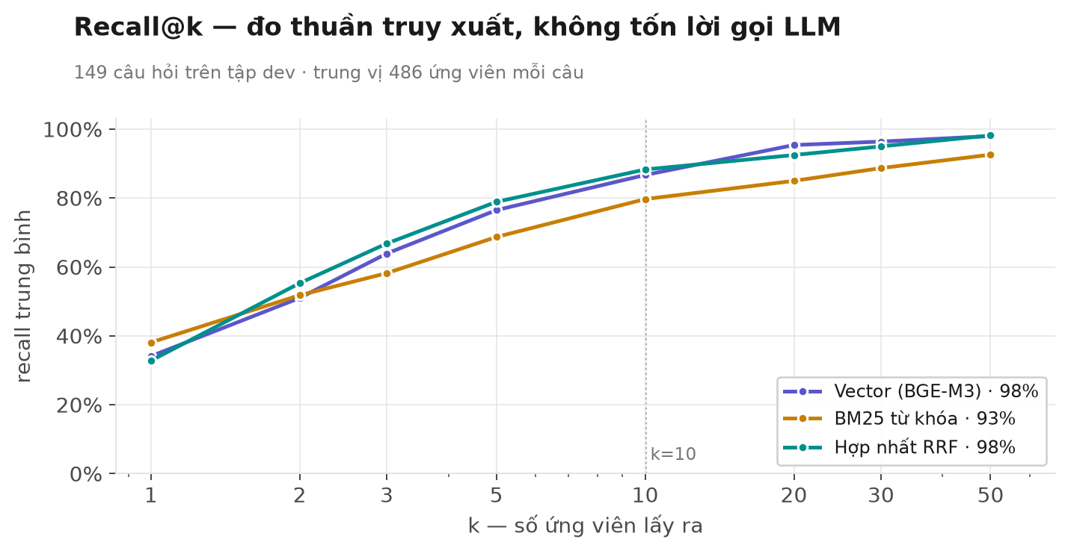
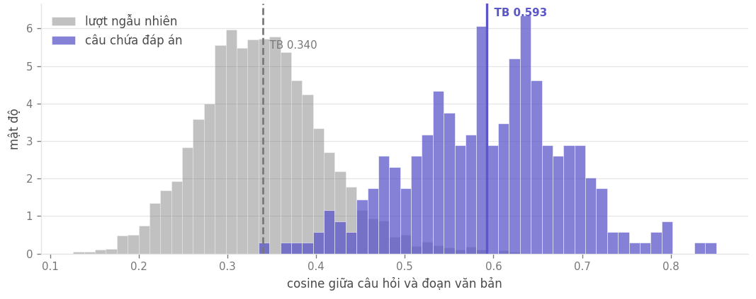
PHỤ LỤC 1/2 · SỐ LIỆU THÔ TỪ NOTEBOOK 03
Nhìn trực tiếp vào dữ liệu, không qua diễn giải
Cosine không tách được liên quan khỏi không liên quan
Một ngưỡng cosine đơn lẻ khó tách hoàn toàn hai nhóm
Chồng lấn cosine 12,1% (TB 0,59 so với 0,34) — vẫn cần điểm reranker ở tuần 6 thay vì đặt ngưỡng cứng lên cosine.
Ở k=10, RRF đạt 88,3% — cao nhất trong ba đường, đúng giá trị k nhóm định dùng thực tế.
Ảnh xuất trực tiếp từ notebook longmemretrival.ipynb (149 câu, tập dev). File gốc: Tuan 3/DataExplore/exports/.
Notes:
[Slide bổ sung, không có trong kịch bản gốc — dùng khi mentor muốn xem số liệu thô.]
Đây là hai biểu đồ thật, xuất trực tiếp từ notebook 03, không phải số minh họa.
[Chỉ ảnh trái.] Phân bố cosine giữa câu hỏi và đoạn văn bản: cột tím là câu chứa đáp án, cột xám là lượt ngẫu nhiên. Hai phân bố có tách nhau nhưng vẫn chồng lấn 12,1%, nghĩa là không có một ngưỡng cosine nào cắt hoàn toàn đúng — sai ở phần đuôi là không tránh được. Đây là lý do nhóm dùng điểm reranker ở tuần 6 thay vì đặt ngưỡng cứng lên cosine.
[Chỉ ảnh phải.] Recall@k của ba đường: vector, BM25, và hợp nhất RRF, trên 149 câu hỏi tập dev. Đường RRF (xanh ngọc) nằm trên cùng ở vùng k nhỏ — đúng vùng nhóm dùng thực tế (đường kẻ chấm đánh dấu k=10): 88,3% so với 86,7% của vector và 79,7% của BM25. Ở k lớn hơn (30 trở lên), vector bắt kịp và nhỉnh hơn RRF một chút, nhưng ở giá trị k thực dùng thì RRF vẫn tốt nhất.

Slide 5
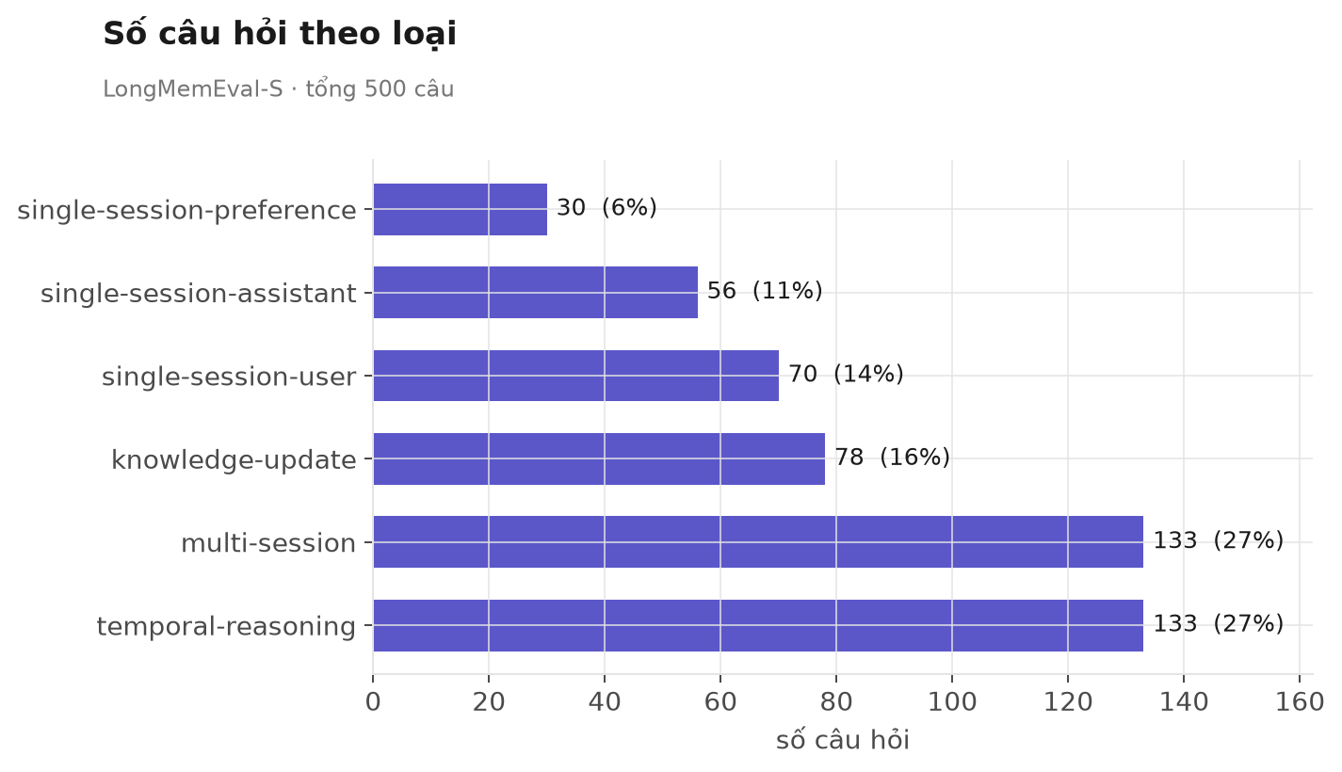
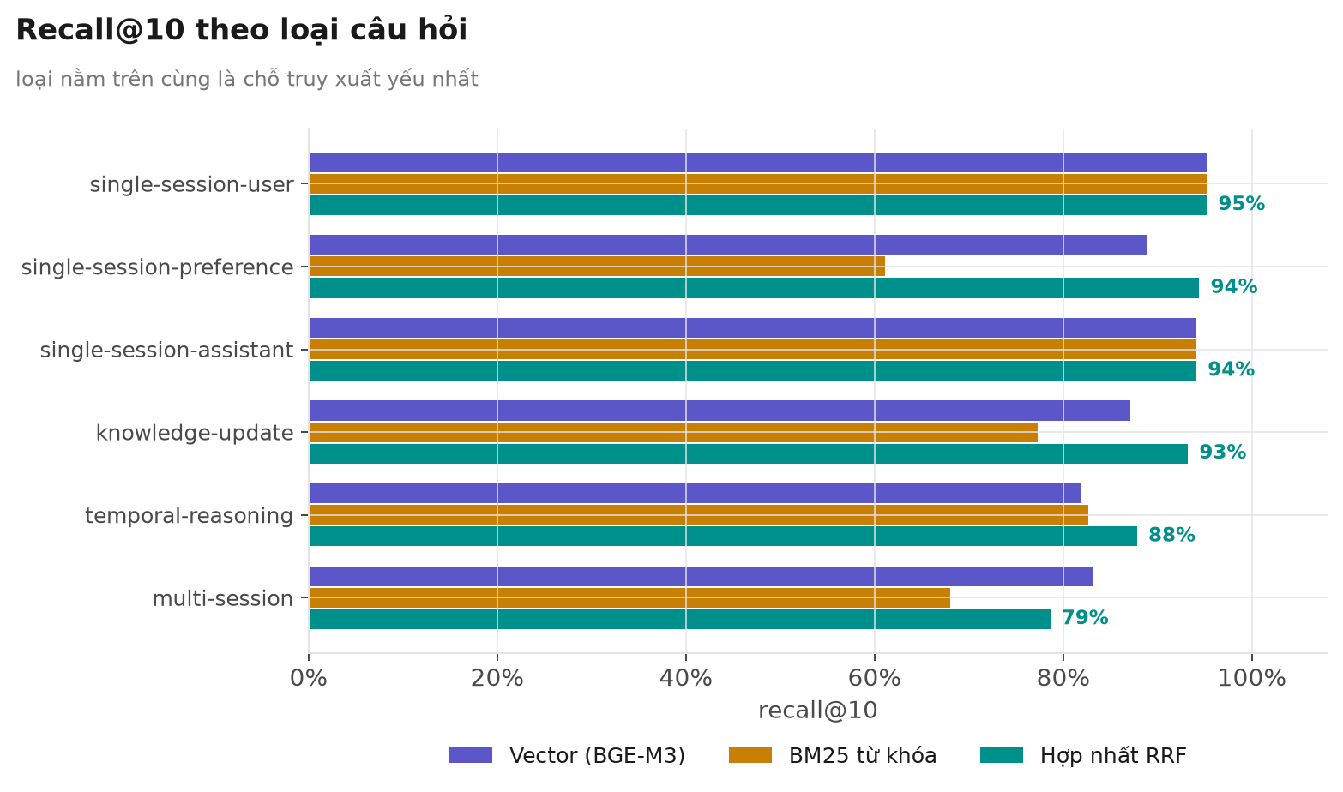
PHỤ LỤC 2/2 · SỐ LIỆU THÔ TỪ NOTEBOOK 01 VÀ 03
Căn cứ cho hai quyết định thiết kế ở trên
6 loại câu hỏi lệch nhau khá nhiều (6%–27%) — nếu gộp một accuracy chung, loại đông nhất sẽ lấn át; đây là lý do dùng macro-average.
Recall@10 theo loại: multi-session thấp nhất (78,6% RRF), các loại còn lại đều trên 87% — ưu tiên cải thiện đúng chỗ yếu nhất.
Ảnh xuất trực tiếp từ notebook explore-longmemeval.ipynb và longmemretrival.ipynb. File gốc: Tuan 3/DataExplore/exports/.
Notes:
[Slide bổ sung, không có trong kịch bản gốc.]
Hai biểu đồ này giải thích cho hai quyết định thiết kế nhóm đã nói ở slide trước.
[Chỉ ảnh trái.] Phân bố 500 câu hỏi theo 6 loại: từ 6% (single-session-preference) đến 27% (temporal-reasoning và multi-session). Nếu tính một accuracy gộp, hai loại đông nhất sẽ quyết định phần lớn điểm số, che mất các loại ít câu hơn. Đó là lý do báo cáo dùng macro-average theo loại câu hỏi thay vì một con số chung.
[Chỉ ảnh phải.] Recall@10 tách theo loại: năm trong sáu loại đạt trên 87%, riêng multi-session chỉ 78,6% với RRF — thấp nhất rõ rệt. Đây là căn cứ để nhóm ưu tiên cải thiện truy xuất cho loại câu hỏi đa phiên trong các tuần tới, thay vì cải thiện đều tay cho cả sáu loại.

Slide 6
MỤC TIÊU TUẦN 3
Pipeline đầu–cuối tối giản
Nạp
Trích fact
Ghi vào kho
Nhúng
Truy xuất
Trả lời
Chấm
Ô tối: thành phần đã hoàn thành. Các bước còn lại nằm trong kế hoạch của tuần này.
TIÊU CHÍ HOÀN THÀNH — LỆNH CHẠY
python -m ltm.eval.run --config dense-only --dataset longmemeval_s --split dev --n 100
1
2
3
Bảng accuracy tách theo loại câu hỏi
Mỗi lượt có một dòng nhật ký vết
pytest xanh toàn bộ
Không dùng một con số gộp
Truy vết được nguyên nhân câu trả lời sai
Chạy offline với LLM giả lập, không tiêu hao hạn mức
Mục tiêu: đường cơ sở đầu tiên và hạ tầng cho các tuần 4–7.
Tiêu chí hoàn thành do nhóm xác định từ đầu tuần; 100 câu lấy từ tập dev (chia ở notebook 01), tập test khóa đến tuần 7.
Notes:
Mục tiêu tuần 3 là dựng một pipeline mỏng nhưng thông suốt: nạp hội thoại, trích fact, ghi vào kho, nhúng, truy xuất, trả lời, chấm điểm. Chưa có logic slot và seq, chưa BM25, chưa reranker, vì mỗi thứ có tuần riêng.
[Chỉ ô tối "Ghi vào kho".] Ô tối là phần đã hoàn thành.
Tiêu chí hoàn thành là một lệnh chạy được trên tập dev và ra bảng số, kèm ba điều kiện. Một: bảng accuracy tách theo loại câu hỏi, không dùng một con số gộp. Hai: mọi lượt để lại một dòng trong nhật ký vết, để truy được vì sao một câu trả lời sai. Ba: pytest đạt toàn bộ, chạy offline bằng LLM giả lập, không tiêu hao hạn mức. Mục tiêu thực chất là đường cơ sở đầu tiên và hạ tầng cho các tuần 4 đến 7.

Slide 7
SỔ CÁI · 1/3 · ĐÃ XONG
Kho ký ức: nguồn sự thật duy nhất của hệ thống
01
02
03
Sai ở đây khó phát hiện nhất
Không gọi LLM
Không nhập lại dữ liệu ở tuần 4
Chroma trả sai một ứng viên, reranker còn có cơ hội loại bỏ. Kho ký ức ghi sai một bản active thì lỗi lan sang toàn bộ truy xuất, và không có tầng nào kiểm tra lại để bắt được ngay.
Kiểm thử offline hoàn toàn, không tiêu hao hạn mức Gemini.
Logic cập nhật chỉ là các thao tác ghi lên đúng bảng này; schema được chốt từ tuần 3.
HỢP ĐỒNG VỚI TẦNG CHỈ MỤC
Chroma chỉ lưu id, vector và một số metadata để lọc. Nội dung đưa cho LLM luôn được nạp lại từ kho ký ức qua get_by_ids(). Nhờ vậy chỉ mục và kho ký ức không mâu thuẫn về nội dung; trường hợp xấu nhất là chỉ mục lỗi thời và được khắc phục bằng rebuild. Đây là điều kiện để tuần 6 quét tham số embedding mà không làm hỏng dữ liệu.
Nguyên tắc tách nguồn sự thật khỏi chỉ mục: tài liệu thiết kế tuần 2, mục 2. Mã nguồn: ledger.py, schema.sql.
Notes:
Nhóm chọn làm một module thật sâu thay vì dựng đủ mọi file ở mức sơ sài. Module đó là kho ký ức, một cơ sở dữ liệu SQLite ghi lại mọi fact mà agent học được, mỗi fact có số thứ tự seq và trạng thái. Có ba lý do.
Một, đây là nơi yêu cầu chính xác tuyệt đối. Chroma trả sai một ứng viên thì reranker vẫn có thể loại bỏ; kho ký ức ghi sai một bản active thì mọi bước sau đều sai mà không có cách phát hiện.
Hai, kho ký ức không gọi LLM, nên kiểm thử hoàn toàn offline, không tiêu hao hạn mức Gemini.
Ba, toàn bộ logic cập nhật của tuần 4 chỉ là các thao tác ghi lên đúng bảng này, nên schema chốt từ tuần 3 giúp tuần 4 không phải nhập lại dữ liệu.
[Chỉ khung dưới.] Hợp đồng với tầng chỉ mục: Chroma chỉ lưu id, vector và một ít metadata để lọc. Nội dung đưa cho LLM luôn được nạp lại từ kho ký ức. Nhờ vậy hai bên không thể mâu thuẫn về nội dung; trường hợp xấu nhất là chỉ mục lỗi thời, và hàm rebuild sửa được.

Slide 8
SỔ CÁI · 2/3 · ĐÃ XONG
Bốn lỗi tiềm ẩn và cách xử lý
PRAGMA foreign_keys
Cấp phát seq
RỦI RO
RỦI RO
Mặc định TẮT → superseded_by trỏ tới id không tồn tại vẫn được ghi.
SELECT max(seq)+1 có thể cấp trùng khi hai tiến trình eval chạy song song.
XỬ LÝ
XỬ LÝ
Bật cho từng kết nối trong _configure(), không đặt trong file .sql.
UPDATE counter SET value=value+1 RETURNING value — nguyên tử.
Thứ tự get_by_ids
json.dumps
RỦI RO
RỦI RO
WHERE id IN (...) trả theo rowid → làm mất thứ hạng của reranker mà không báo lỗi.
ensure_ascii=True biến vết tiếng Việt thành chuỗi escape, khó đọc khi gỡ lỗi.
XỬ LÝ
XỬ LÝ
Sắp lại theo đúng thứ tự đầu vào.
Đặt ensure_ascii=False.
Bốn chi tiết đều được xử lý trong ledger.py; PRAGMA foreign_keys mặc định TẮT theo tài liệu SQLite.
Notes:
Đây là bốn lỗi dễ xảy ra âm thầm mà nhóm đã xử lý trong `ledger.py`.
Một, `PRAGMA foreign_keys` mặc định tắt trong SQLite, nên `superseded_by` trỏ vào id không tồn tại vẫn ghi được. Nhóm bật cho từng kết nối trong hàm cấu hình.
Hai, cấp phát seq. Cách select max cộng một có thể cấp trùng khi hai tiến trình eval chạy song song. Nhóm dùng `UPDATE ... RETURNING`, là phép nguyên tử.
Ba, thứ tự của `get_by_ids`. Truy vấn `WHERE id IN` trả theo rowid, làm mất thứ hạng của reranker mà không báo lỗi. Nhóm sắp lại đúng thứ tự đầu vào.
Bốn, `json.dumps` mặc định ép ký tự ASCII, làm vết tiếng Việt thành chuỗi escape, khó đọc khi gỡ lỗi. Nhóm đặt `ensure_ascii` bằng False.

Slide 9
SỔ CÁI · 3/3 · ĐÃ XONG
Lọc bản cũ bằng SQL và ràng buộc dành cho tuần 4
MỖI SLOT CHỈ TRẢ VỀ BẢN max(seq) — TẤT ĐỊNH
SELECT * FROM (
SELECT *, ROW_NUMBER() OVER (
PARTITION BY subject, attribute ORDER BY seq DESC) AS rn
FROM memory WHERE status = 'active'
) WHERE rn = 1
RÀNG BUỘC CHƯA KÍCH HOẠT — SẼ BẬT Ở TUẦN 4
CREATE UNIQUE INDEX ux_active_slot ON memory(subject, attribute) WHERE status='active';
LÝ DO CHƯA KÍCH HOẠT
Tuần 3 chỉ có thao tác ADD: người dùng nói N5 rồi N4 sẽ sinh hai bản active cùng slot, đúng thiết kế vì MemoryUpdater chưa tồn tại. Bật ràng buộc sớm sẽ làm gián đoạn pipeline. Từ tuần 4, mọi lỗi logic cập nhật được phát hiện ngay thay vì âm thầm làm sai số liệu. Đã có sẵn một test chứng minh ràng buộc bắt đúng lỗi.
Cấu hình đối chứng llm-judge (tuần 7) sẽ đo chênh lệch giữa hai cách chọn bản mới nhất.
Notes:
Việc lọc bản cũ được làm bằng SQL, không bằng LLM, đúng nguyên tắc số 1 của thiết kế: việc cần chính xác thì không giao cho mô hình. Với mỗi slot, một câu window function chỉ giữ bản có seq lớn nhất, tất định và giải thích được. Phương án nhờ LLM chọn bản mới nhất chính là cấu hình đối chứng llm-judge ở tuần 7, nên nhóm sẽ đo chênh lệch chứ không khẳng định suông.
[Chỉ khung ràng buộc.] Có một ràng buộc nhóm cố ý chưa bật: unique index trên slot active. Tuần 3 chỉ có thao tác ADD, nên khi nạp LongMemEval, một người nói N5 rồi sau nói N4 sẽ sinh hai bản active cùng slot. Điều đó đúng thiết kế vì MemoryUpdater chưa tồn tại. Bật ràng buộc bây giờ sẽ làm gián đoạn pipeline. Tuần 4, sau khi có UPDATE, nhóm chạy đúng một dòng này, từ đó mọi lỗi logic cập nhật được phát hiện ngay thay vì âm thầm làm sai số liệu. Đã có sẵn một test chứng minh ràng buộc bắt đúng lỗi.

Slide 10
KẾT QUẢ KIỂM THỬ
Kết quả kiểm thử: 16/16 test đạt
seq
tăng đơn điệu, không trùng lặp
16
pending
fact từ lượt trợ lý không vào chỉ mục; chỉ hiển thị sau khi người dùng xác nhận
max(seq)
mỗi slot chỉ trả một bản, loại bản deleted
test đạt toàn bộ
dưới 1 giây · không gọi mạng
Khóa slot
trình_độ_tiếng_nhật → attribute_not_ascii; 2nd_language, Japanese Level → attribute_bad_format
Nhật ký vết
mọi lần từ chối đều được ghi lại → tính được tỉ lệ khóa lỗi
Mỗi test kiểm chứng một bất biến đã cam kết trong tài liệu kiến trúc
Song ngữ
chỉ mục nhúng text_canon (tiếng Anh), metadata vẫn giữ lang='vi'
Số liệu từ test_ledger.py: 16 test, dưới 1 giây, không gọi mạng. 16 test kiểm tra các bất biến chính của kho ký ức.
Notes:
Kho ký ức có 16 test, đạt toàn bộ, chạy dưới một giây, không gọi mạng. Mỗi test kiểm chứng một bất biến đã cam kết trong tài liệu kiến trúc, nên test thất bại nghĩa là kiến trúc bị vi phạm chứ không phải lỗi vặt.
[Đọc lần lượt các dòng bên phải.] Seq tăng đơn điệu và không trùng. Fact từ lượt trợ lý không vào chỉ mục, chỉ hiển thị sau khi người dùng xác nhận. Mỗi slot chỉ trả về bản seq lớn nhất và loại bản đã xóa. Khóa tiếng Việt có dấu bị từ chối với lý do `attribute_not_ascii`; khóa như `Japanese Level` hay `2nd_language` bị từ chối với lý do `attribute_bad_format`. Mọi lần từ chối đều được ghi lại, nên tính được tỉ lệ khóa lỗi cho báo cáo. Cuối cùng, chỉ mục nhúng bản tiếng Anh chuẩn hóa nhưng metadata vẫn giữ ngôn ngữ gốc là tiếng Việt.

Slide 11
CHỈ SỐ ĐÁNH GIÁ
Các chỉ số báo cáo và ba nguyên tắc đo
CHỈ SỐ SẼ BÁO CÁO
BA NGUYÊN TẮC ĐỂ TRÁNH SAI LỆCH
Accuracy theo từng loại câu hỏi LongMemEval-S — đường cơ sở
Tỉ lệ khóa slot bị từ chối, tách theo lý do
Số fact / lượt và số slot phân biệt
p50/p95 tách pha: trích xuất · nhúng · truy xuất · sinh
Token / truy vấn, tách theo lang (tiếng Việt ≈ gấp đôi)
Phân loại 10 câu sai đầu tiên
1
Tuần 3 chưa có logic cập nhật
Tuần 3 đã có schema, cấp phát seq và cách đọc bản mới nhất. Tuần 4 mới triển khai logic ADD/UPDATE/DELETE/NOOP/CONFLICT và ràng buộc mỗi slot một bản active.
2
Cache từ ngày đầu
Không có cache thì mỗi lần chạy lại 100 câu phải làm từ đầu, khiến thí nghiệm khó lặp lại.
3
Chốt judge ngay tuần này
Đổi prompt chấm giữa chừng làm mọi số đo trước đó mất giá trị so sánh.
Prompt chấm và mô hình chấm được chốt trong tuần 3, không sửa về sau (Zheng et al., LLM-as-a-Judge, NeurIPS 2023).
Notes:
Cuối tuần nhóm sẽ báo cáo sáu nhóm số. Accuracy theo từng loại câu hỏi của LongMemEval-S làm đường cơ sở. Tỉ lệ khóa slot bị từ chối, tách theo lý do, đo trực tiếp chất lượng prompt trích xuất. Số fact mỗi lượt và số slot phân biệt. Độ trễ p50 và p95 tách theo pha. Token mỗi truy vấn tách theo ngôn ngữ, vì gộp tiếng Việt với tiếng Anh là số vô nghĩa. Và phân loại mười câu sai đầu tiên để quyết định thứ tự ưu tiên tuần 4 đến 6.
[Chỉ ba thẻ bên dưới.] Ba nguyên tắc để tránh sai lệch. Một: không triển khai slot và seq trong tuần 3, dù schema đã có cột, vì làm sớm thì tuần 4 không còn gì để so sánh. Hai: cache ngay từ ngày đầu, nếu không mỗi lần chạy lại 100 câu phải làm từ đầu. Ba: chốt mô hình chấm và prompt chấm ngay tuần này, vì đổi giữa chừng làm mọi số đo trước đó mất giá trị so sánh, theo khuyến nghị của Zheng và cộng sự.

Slide 12
RỦI RO
Rủi ro và biện pháp xử lý
RỦI RO
XỬ LÝ
Hạn mức Gemini 1.500 lượt/ngày cạn giữa lúc chạy eval
Cache trích xuất theo sha1(lượt); chạy lại eval không gọi lại LLM
Phiên trong LongMemEval-S rất dài, trích xuất chậm
Chạy 100 câu trước; đo tốc độ rồi quyết định mở rộng
Lần tải đầu của BGE-M3 nặng
Tải sẵn về máy, ghim phiên bản trong requirements.txt
Hai người cùng sửa một file
Kho ký ức và extractor ở hai thư mục riêng; giao diện là dataclass Fact đã cố định
Hạn mức Gemini theo tài liệu Google AI for Developers; tuần 2 đã chọn adapter đổi được sang Groq/Ollama trong một file.
Notes:
Bốn rủi ro riêng của tuần 3. Hạn mức Gemini 1.500 lượt mỗi ngày có thể cạn giữa lúc chạy eval: xử lý bằng cache trích xuất theo sha1 của lượt. Phiên trong LongMemEval-S rất dài nên trích xuất chậm: tuần này chạy 100 câu trước, đo tốc độ rồi mới quyết định mở rộng. Lần tải đầu của BGE-M3 nặng: tải sẵn và ghim phiên bản. Và hai người cùng sửa một file: kho ký ức và extractor ở hai thư mục riêng, giao diện là dataclass Fact đã cố định.

Slide 13
KẾ HOẠCH THỰC HIỆN
Lộ trình 7 tuần
Tuần 1
Nghiên cứu nền tảng & khảo sát liên quan; đặt vấn đề, phạm vi.
Tuần 5
Hoàn thiện hệ thống, thử benchmark trên bộ dev để tối ưu tham số và độ chính xác.
Tuần 2
Rà soát benchmark; khung năng lực; kiến trúc phân lớp; chốt công nghệ.
Tuần 6
So sánh kết quả giữa hệ thống thiết kế và các paper gốc cũng như baseline trên tập test
Tuần 3
Thiết kế kiến trúc chi tiết, xây dựng database SQLite, schema, pipeline hoàn chỉnh
Tuần 7
Viết báo cáo & tài liệu; đóng gói mã nguồn; chuẩn bị trình bày cuối.
◀ đang ở đây
Tuần 4
Implement vector db và các tools cho agent, chạy thử nghiệm các paper và baseline có sẵn.

Slide 14
TIẾN ĐỘ TUẦN 3
Tổng kết tiến độ tuần 3
ĐÃ XONG
CÒN LẠI TRONG TUẦN 3
Kho ký ức SQLite: schema + ledger + 16 test xanh
3 notebook trên LongMemEval-S: khảo sát + chia dev/test, nhúng BGE-M3, Recall@k trên dev
Kế hoạch chi tiết 7 ngày, 11 file mã nguồn
Adapter, FactExtractor, chỉ mục Chroma, agent
Bộ đánh giá: loader, judge, run.py
Chạy 100 câu và phân loại lỗi → đường cơ sở đầu tiên
Notes:
Tổng kết tuần 3. Đã xong: kho ký ức SQLite với schema, lớp ledger và 16 test đạt; ba notebook trên LongMemEval-S gồm khảo sát và chia dev/test, nhúng BGE-M3 và đo Recall@k trên dev; và kế hoạch chi tiết bảy ngày cho 11 file mã nguồn. Còn lại trong tuần: adapter, FactExtractor, chỉ mục Chroma, agent, bộ đánh giá, rồi chạy 100 câu và phân loại lỗi để có đường cơ sở đầu tiên.
Em có hai vấn đề xin ý kiến anh.
Một, với đường cơ sở LongMemEval-S, tuần này nhóm chạy 100 câu trên tập dev. Anh thấy nên mở rộng ngay lên toàn bộ tập, hay giữ 100 câu cho đến khi có reranker ở tuần 6 rồi mới chạy toàn bộ?
Hai, với cấu hình đối chứng llm-judge, tức để LLM tự chọn bản mới nhất thay cho seq lớn nhất, anh thấy có đáng dành thời gian chạy không, hay coi cơ chế tất định là hiển nhiên đúng và bỏ cấu hình này?
Em xin hết phần báo cáo tuần 3 và mong nhận được góp ý của anh. Em xin cảm ơn.

